Slide 1
ОМОНИМЫ
Урок русского языка в 5 классе
Подготовила учитель русского языка и литературы
Байкулова Н.В.МОУ «СОШ№21 им.П.А. Столыпина» г. Саратова

Slide 2
ЛЕКСИКА
- изучает слово и его лексическое значение.
-лексическое значение слов мы можем узнать в толковом словаре.

Slide 3
П..ртфель, сп..сибо , ж..ри , параш..т, ал..ея.

Slide 4
Текст
Это несколько предложений, объединённых одной темой, связанных друг с другом по смыслу.

Slide 5
Норка вылезла из норки Нету норки,
И пошла к знакомой норке. Может, норка
В норку норкину Возле норки?
Вошла, Нет нигде.
Норку в норке Пропал и след.
Не нашла. Норка – здесь,
Если в норке А норки нет!
А. Шибаев.

Slide 6
Омонимы
Слова одной части речи, которые пишутся и произносятся одинаково. Образованы эти слова от разных корней, и значения их совершенно различны.

Slide 7
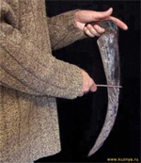
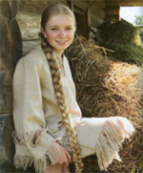

Slide 8
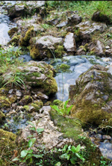
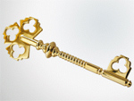

Slide 9
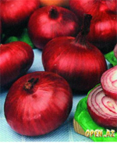
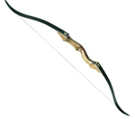

Slide 10
Лисички
- Кто вы? - Мы лисички тоже.
- Мы лисички, - Как, с одной-то лапкой?
Дружные сестрички. - Нет, ещё со шляпкой.
Ну а вы-то кто же?

Slide 11
Омонимы*-
Слова одной части речи, которые пишутся и произносятся одинаково. Образованы эти слова от разных корней, и значения их совершенно различны.
Коса — у девушки на голове;
коса — орудие для покоса;
коса — длинный мыс в водоёме или в водотоке (Куршская коса).

Slide 12
Омонимы
Ручка — пишущая (гелевая, шариковая и т.д.);
ручка — человеческая рука;
ручка — дверная ручка. Кисть — связка верёвок;
кисть — руки;
кисть — ягод (кисть рябины);
кисть — кисточка (для рисования).

Slide 13
Омонимы
1.Балка — часть сооружения, брус, опирающийся на что-нибудь в нескольких точках (на стены, устои);
2.Балка — длинный овраг; Киви - фрукт; киви - птица.

Slide 14
Омонимы
Рысь — бег (напр. лошади);
рысь — животное. Тройка — лошадей;
тройка — отметка;
тройка — судебный орган НКВД; тройка — костюм. Мир — вселенная;
мир — отсутствие войны, вражды.

Slide 15
Омонимы
Бабочка — насекомое;
галстук-бабочка;
нож-бабочка. Лук — растение;
лук — оружие.

Slide 16
Омонимы
Ключ — музыкальный знак;
ключ — от двери;
ключ — природный источник воды; ключ — гаечный ключ;
ключ — информация, позволяющая расшифровать криптограмму или проверить цифровую подпись; ключ — подсказка, шпаргалка, ответ на задание.

Slide 17
омоформы*
Омоформы — слова, совпадающие лишь в отдельных формах (той же части речи или разных частей речи). Например, числительное три и глагол три совпадают лишь в двух формах
к трём( числит.) — мы трём (глагол)

Slide 18
Омофоны*
Омофоны — слова, совпадающие по звучанию, но различные по написанию и значению. порог — порок — парок,
луг — лук, плод — плот, туш — тушь, падёж* — падёшь, бал — балл, косный* — костный*, предать — придать, эмитировать *— имитировать*.

Slide 19
Омографы*
Омографы — слова, совпадающие по написанию, но различные по звучанию и значению. бе́рег — берёг (точки над ё) бе́регу — берегу́ бо́льшая — больша́я бо́ры — боры́ бо́чка — бочка́ бро́ня — броня́ (близки по смыслу) бу́ри — бури́

